Slide 1
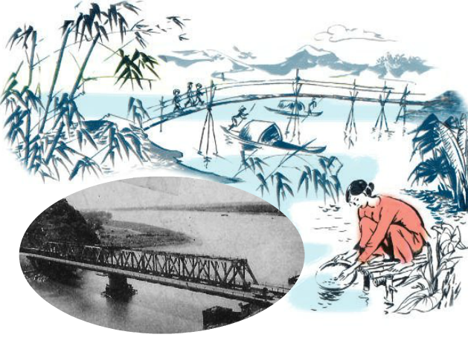

Slide 2
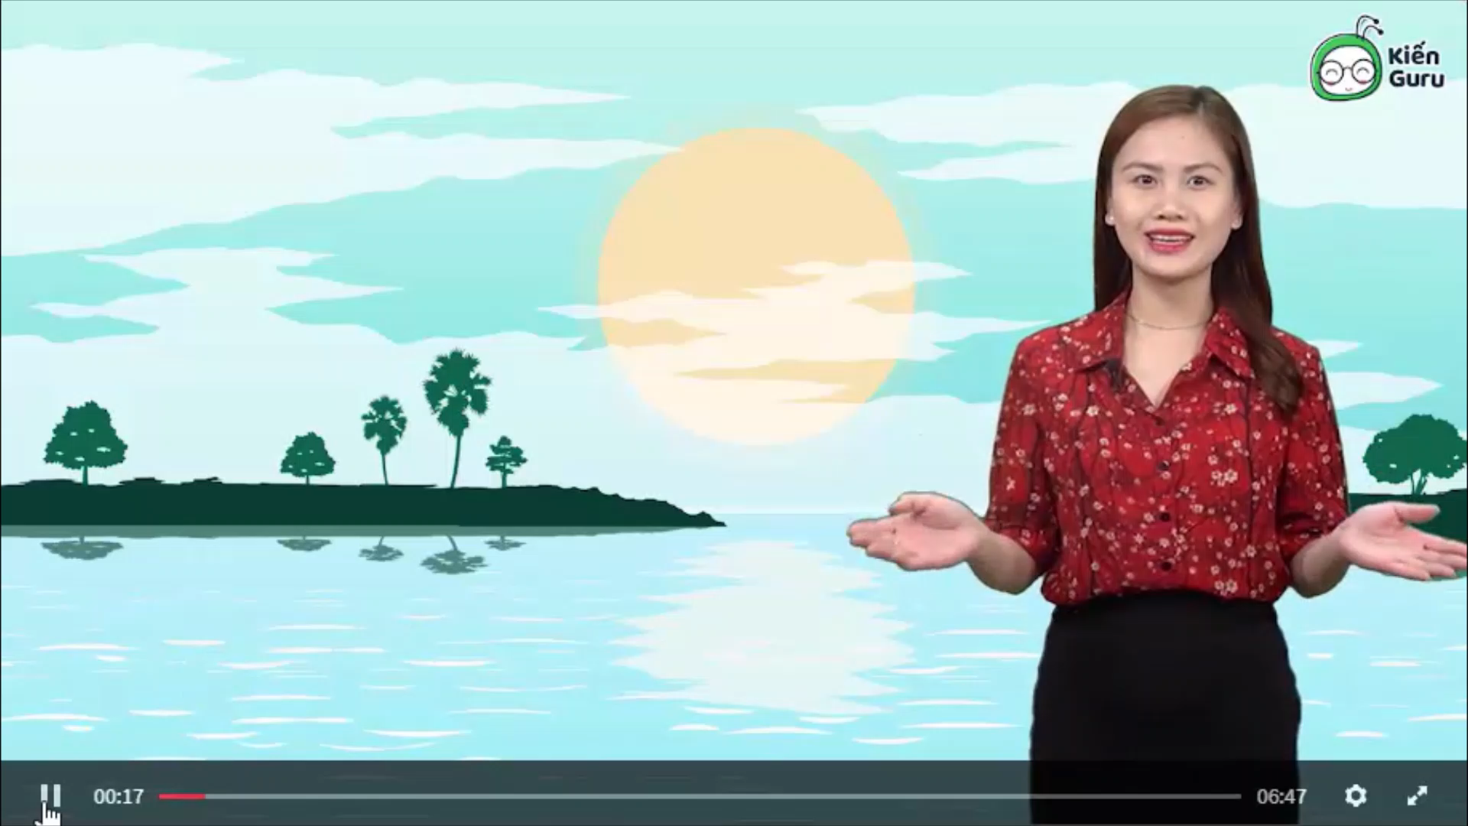

Slide 3

Thứ tư ngày 16 tháng 2 năm 2022
Tập đọc
Cái cầu

Slide 4




01
ĐỌC MẪU

Slide 5

Cái cầu
Cha gửi cho con chiếc ảnh cái cầu
Cha vừa bắc xong qua dòng sông sâu
Xe lửa sắp qua, thư cha nói thế
Con cho mẹ xem, cho xem hơi lâu.
Những cái cầu ơi, yêu sao yêu ghê !
Nhện qua chum nước bắc cầu tơ nhỏ
Con sáo sang sông bắc cầu ngọn gió
Con kiến qua ngòi bắc cầu lá tre.
Yêu cái cầu tre lối sang bà ngoại
Như võng trên sông ru người qua lại
Dưới cầu, thuyền chở đá, chở vôi
Thuyền buồm đi ngược, thuyền thoi đi xuôi.
Yêu hơn cả cái cầu ao mẹ thường đãi đỗ
Là cái cầu này ảnh chụp xa xa
Mẹ bảo: cầu Hàm Rồng sông Mã
Con cứ gọi cái cầu của cha.
Phạm Tiến Duật

Slide 6
02
LUYỆN ĐỌC KHỔ THƠ LẦN 1

Slide 7
LUYỆN ĐỌC TỪ KHÓ
xe lửa
đãi đỗ
bắc cầu
Hàm Rồng

Slide 8
02
LUYỆN ĐỌC KHỔ THƠ LẦN 2

Slide 9
LUYỆN ĐỌC DÒNG THƠ
Yêu cái cầu tre lối sang bà ngoại
Như võng trên sông ru người qua lại
Dưới cầu, thuyền chở đá, chở vôi
Thuyền buồm đi ngược, thuyền thoi đi xuôi.

Slide 10
LUYỆN ĐỌC DÒNG THƠ
Yêu hơn cả cái cầu ao mẹ thường đãi đỗ
Là cái cầu này ảnh chụp xa xa
Mẹ bảo: cầu Hàm Rồng sông Mã
Con cứ gọi cái cầu của cha.

Slide 11
02
Chia nhóm

Slide 12
02
Đọc toàn bài

Slide 13
03
TÌM HIỂU BÀI

Slide 14


Câu 1: Người cha trong bài làm nghề gì?
Cha làm nghề xây dựng cầu, có thể là kĩ sư hoặc là một công nhân.

Slide 15
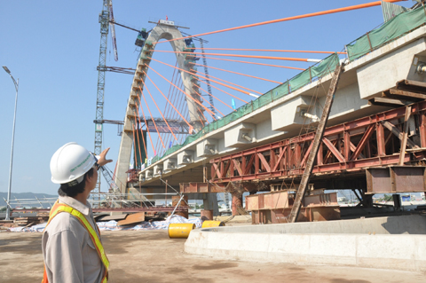
Kĩ sư xây cầu là những người lao động thế nào?

Slide 16
Cha gửi cho bạn nhỏ ảnh chiếc cầu nào? Chiếc cầu ấy bắc qua dòng sông nào?
Cầu Hàm Rồng, bắc qua dòng sông Mã

Slide 17
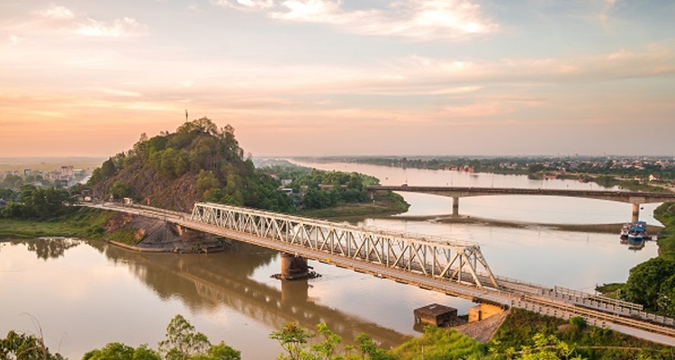
Notes:
- Sông Mã là 1 con sông lớn chảy qua tỉnh Thanh Hóa. Tỉnh Thanh Hóa vốn nổi tiếng với nhiều điểm du lịch hấp dẫn và các địa danh lịch sử lâu đời, cầu Hàm Rồng cũng là một trong số những địa danh ấy.
- Cây cầu này có bề dày lịch sử gắn liền với những chiến công oanh liệt của quân và dân Hàm Rồng-Nam Ngạn trong cuộc kháng chiến chống Mỹ cứu nước. Nó cũng trở thành biểu tượng anh hùng của người dân Thanh Hóa – nhân chứng sống cho những năm tháng lịch sử đã qua.

Slide 18
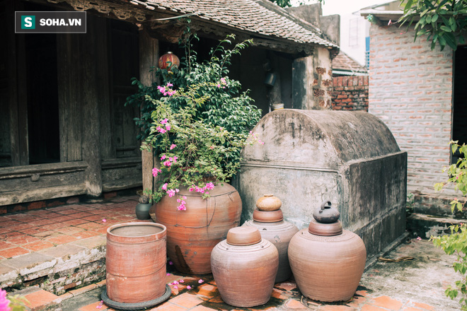
Câu 2: Đọc thầm khổ 2,3,4
Từ chiếc cầu cha làm,
bạn nhỏ nghĩ đến những gì?
Những cái cầu ơi, yêu sao yêu ghê !
Nhện qua chum nước bắc cầu tơ nhỏ
Con sáo sang sông bắc cầu ngọn gió
Con kiến qua ngòi bắc cầu lá tre.
Yêu cái cầu tre lối sang bà ngoại
Như võng trên sông ru người qua lại
Dưới cầu, thuyền chở đá, chở vôi
Thuyền buồm đi ngược, thuyền thoi đi xuôi.
Yêu hơn cả cái cầu ao mẹ thường đãi đỗ
Là cái cầu này ảnh chụp xa xa
Mẹ bảo: cầu Hàm Rồng sông Mã
Con cứ gọi cái cầu của cha.

Slide 19
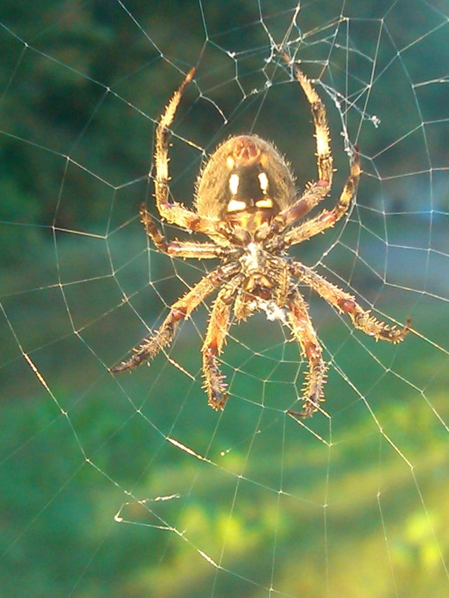
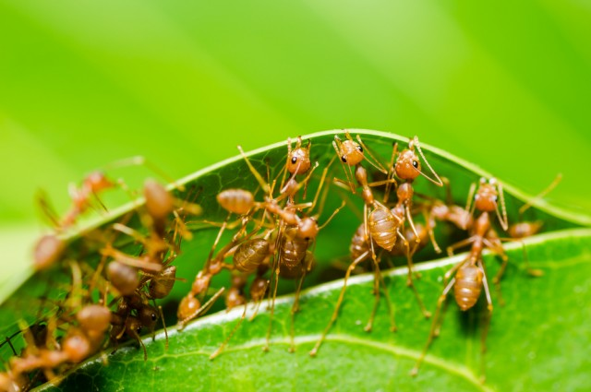
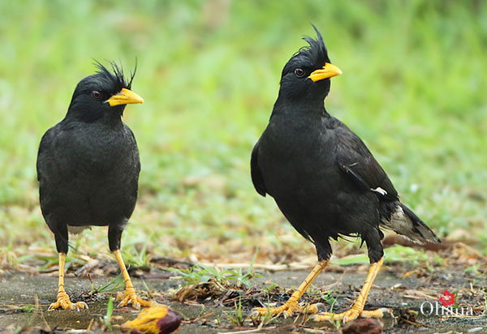
Từ chiếc cầu cha làm, bạn nhỏ nghĩ đến nhiều điều

Slide 20
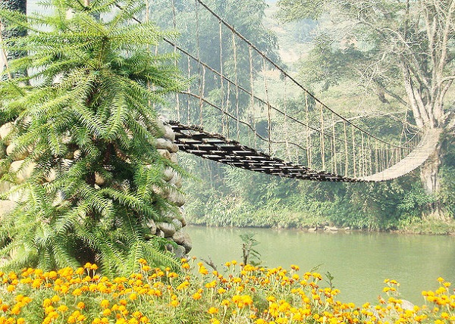
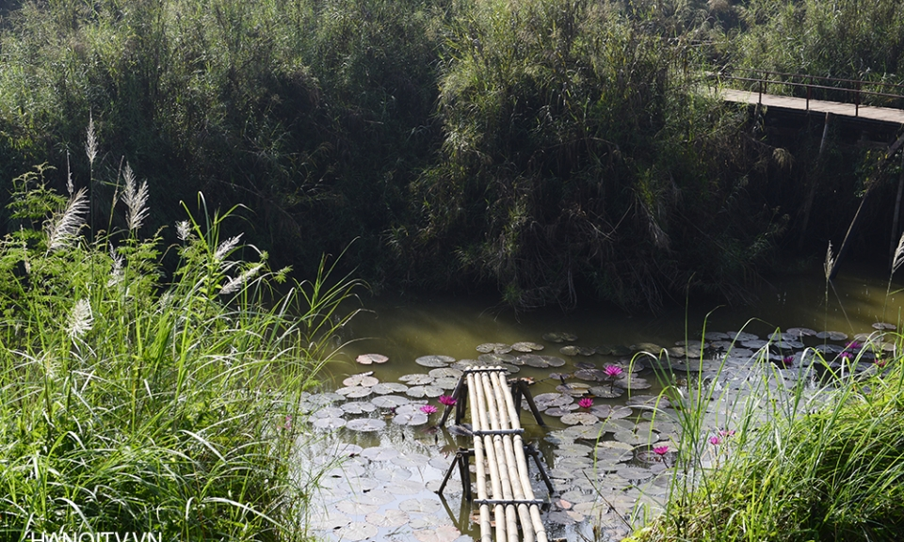
Từ chiếc cầu cha làm, bạn nhỏ nghĩ đến nhiều điều

Slide 21

Câu 3. Bạn nhỏ yêu nhất là chiếc cầu nào?
cÇu tre
cÇu ao

Slide 22
Câu 4. Em thích nhất câu thơ nào? Vì sao?

Slide 23
Câu 5. Học thuộc lòng khổ thơ em thích nhất

Slide 24
Bài thơ cho em thấy tình cảm của bạn nhỏ với người cha như thế nào?
Bạn nhỏ yêu cha mình, tự hào về ông. Vì vậy, bạn thấy yêu nhất cái cầu do cha mình làm ra.

Slide 25
Nội dung:
Bạn nhỏ rất yêu cha, tự hào về cha nên thấy chiếc cầu do cha làm ra là đẹp nhất, đáng yêu nhất.

Slide 26
04
DIỄN CẢM TOÀN BÀI

Slide 27
05
Củng cố - Dặn dò

